Slide 1
Проект
Выполнили:
Куракин Н.А.
Папба А.С.
Ципан К.А.
Соловьев И.С.
Создание интернет-магазина

Slide 2
Актуальность
В современном мире есть множество различных сайтов, однако, лишь малая часть – интернет-магазины. Ещё меньше интернет-магазинов, которые ориентированы на технику. Также большинство из таких магазинов ставят достаточно большую наценку и клиенты покупают товар за большую цену, чем им хотелось бы; или же очень неудобный интерфейс, который будет отпугивать. К тому же очень важны следующие вещи: обратная связь, скорость обработки заказов, отзывы и другое.

Slide 3
Проблематика
Наценка
Удобство интерфейса
Скорость обработки заказов
Обратная связь
Отзывы

Slide 4
гипотеза
Мы заметили, что у многих сайтов неудобный (непонятный) интерфейс, нет обратной связи, долгая обработка заказов или же просто большая наценка. Именно по этой причине мы решили выбрать данную тему и постараться исключить эти недостатки и создать сайт, смотря на который другие будут понимать недостатки и преимущества других интернет-магазинов

Slide 5
Цель проекта
Создать удобный сайт, опираясь на который, другие будут создавать более качественные интернет-магазины

Slide 6
Задачи проекта
Распределение ролей
Изучение материалов для разработки сайта
Сбор информации для наполнения сайта
Дизайн и верстка сайта
Создание удобной и оригинальной платформы, опираясь на проблемы

Slide 7

Куракин Николай
Дизайнер
Помощник Front-end
Лидер команды

Slide 8

Папба Аркадий
Front-end разработчик
Ответственный за JavaScript

Slide 9
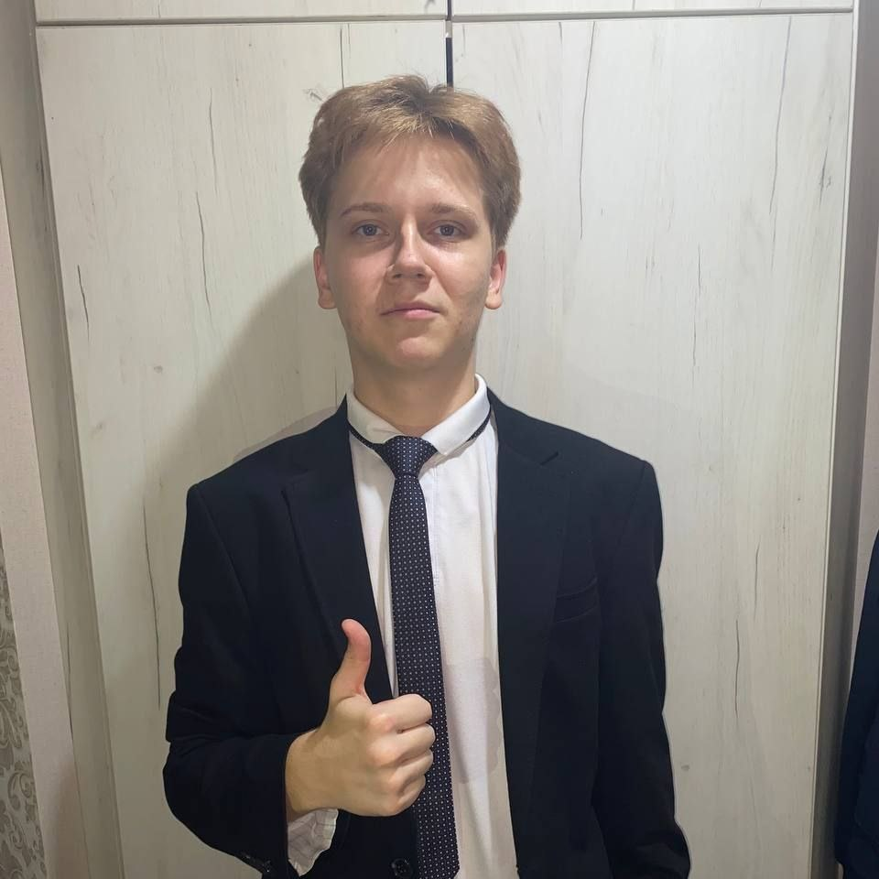
Ципан Кирилл
Back-end разработчик

Slide 10
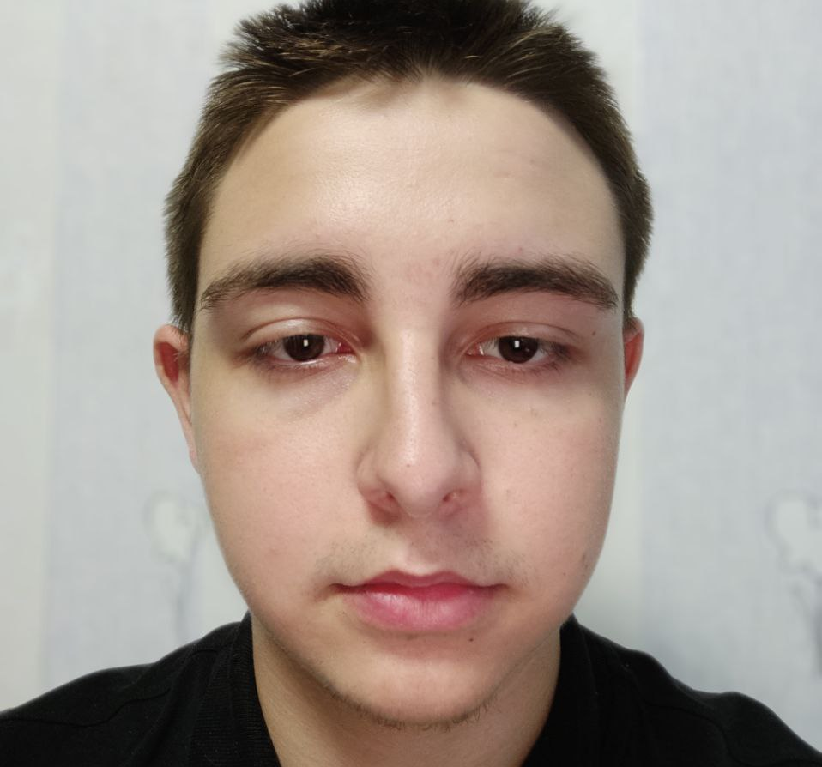
Соловьев Илья
Аналитик
Помощник Front-end

Slide 11



Спасибо за внимание!

